Slide 1


北橙县新人之家
主日崇拜
2022.03.27
https://www.ficcoc.org

Slide 2
诗篇121
1. 我要向山舉目。我的幫助從何而來。
2. 我的幫助從造天地的耶和華而來。
3. 他必不叫你的腳搖動．保護你的必不打盹。
4. 保護以色列的、也不打盹、也不睡覺。

Slide 3
诗篇121
5. 保護你的是耶和華．耶和華在你右邊蔭庇你。
6. 白日太陽必不傷你．夜間月亮必不害你。
7. 耶和華要保護你、免受一切的災害．他要保護你的性命。
8. 你出你入、耶和華要保護你、從今時直到永遠。

Slide 4


Slide 5

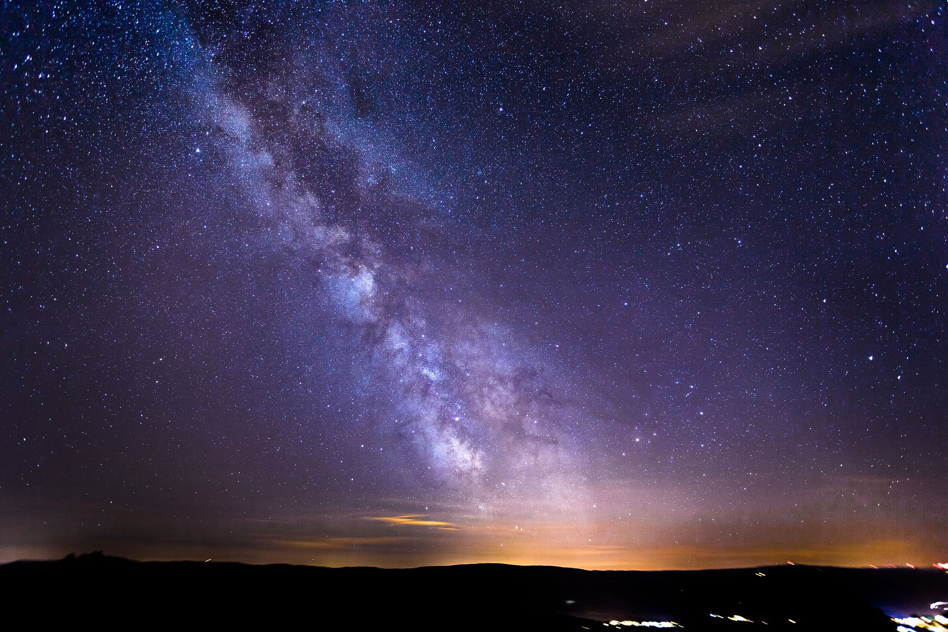

Slide 6


Slide 7
自由祷告

